Slide 1
국방 사이버 보안
4주차

Slide 2
/Theory/T16 네트워크
네트워크 실습 | • 네트워크 구조 데모, 핑, 경로 추적 • 네트워크 분석 도구(Tshark, Wireshark) | 실습
L I N K

Slide 3
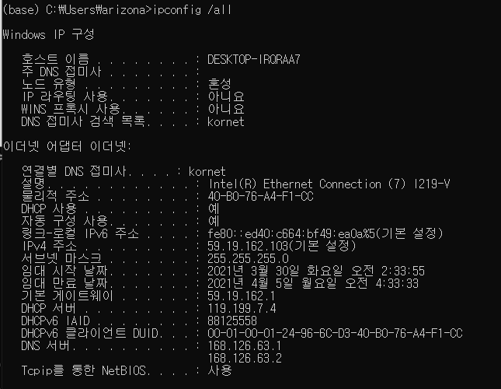
/Theory/T16 IPconfig
Ipconfig /all
창원시 진해구 드림빌 101동 901호
59.19.162. 103
NetworkIP HostIP
52 S 468516 3889863 35.15118°N 128.65434°E
40-B0-76-A4-F1-CC
L I N K

Slide 4
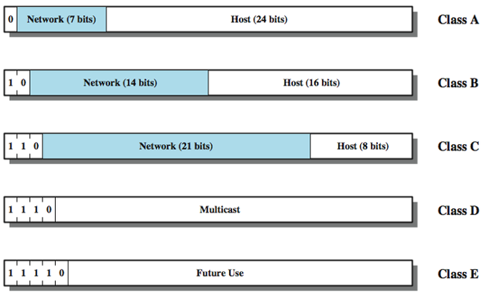
/Theory/T16 IP 클래스
Q) 192.12.100.130 의 IP클래스, 네트워크 IP, 호스트 IP, 기본 서브넷 마스크는?
클래스 : C
네트워크 IP : 192.12.100.0
호스트 IP : 130
기본 서브넷 마스크 : 255.255.255.0
Net Address bit 는, 더 확장할 수 있음!
=> Subnetting
L I N K

Slide 5
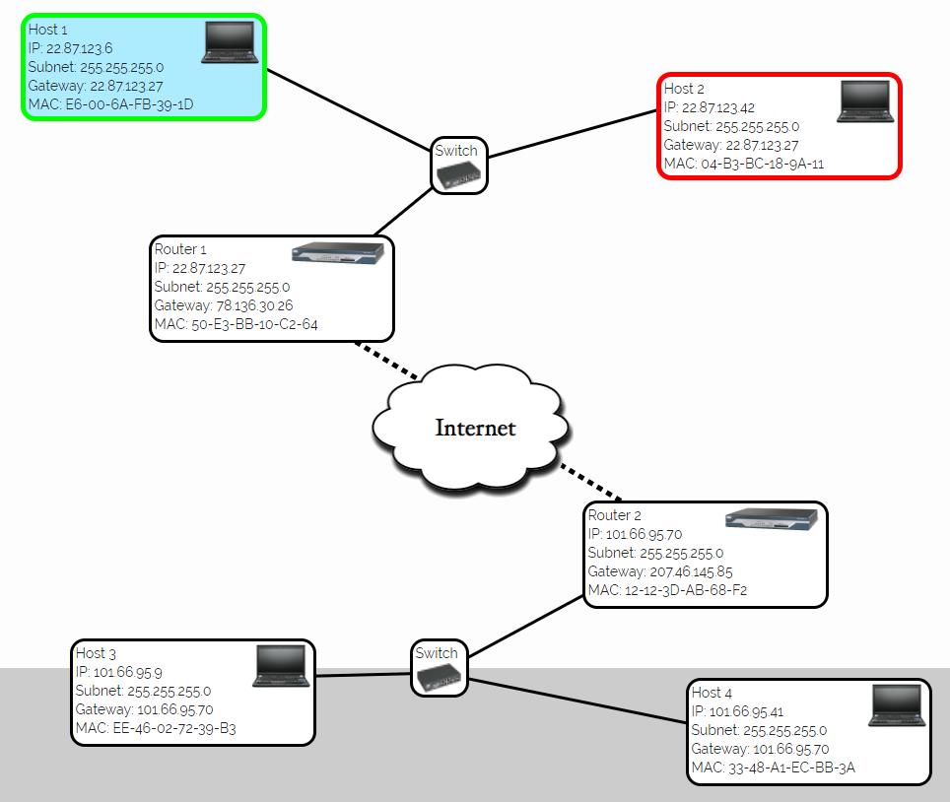
/Theory/T16 네트워크 데모
L I N K

Slide 6
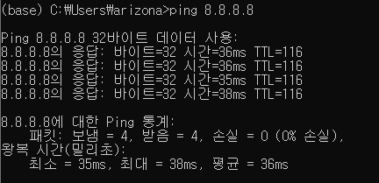
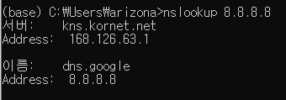
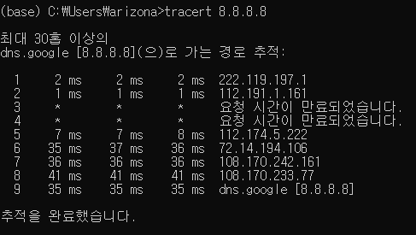
/Theory/T16 네트워크 구조 추적
ping 8.8.8.8
nslookup 8.8.8.8
tracert 8.8.8.8
L I N K

Slide 7
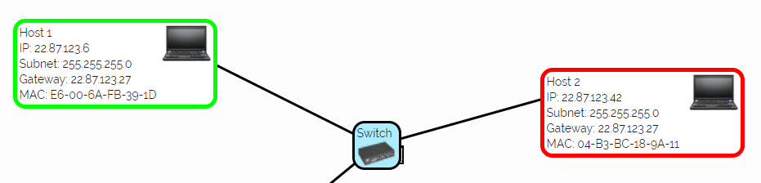
/Theory/T16 ARP 테이블
Host1 : 네트워크에 있는 분들?? 혹시 22.87.132.42 님 계시나요?
같은 네트워크에 있는 PC 들에게 ARP Request 를 BroadCast 한다. BroadCast 란, 해당 공간 모두에게 외치는 것.
Host2 : 네! 제가 22.87.132.42 입니다. 물리 주소는 04-B3-BC-18-9A-11 입니다!
Host1 => 그때그때 물리적 주소를 물어보지 말고, 적어놓자!
Host1 의 ARP Table : [ Host2, 04-B3-BC-18-9A-11 ] 추가
L I N K

Slide 8
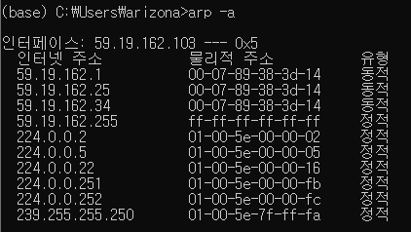
/Theory/T16 ARP 테이블
arp -a
동적 : ARP reply 에 의 해 바뀔 수 있음.
정적 : 사용자가 정한 값. 고정
L I N K

Slide 9




/Training/Unit/Net/9 9. ARP Spoofing
교육목표
- ARP Spoofing 공격을 수행할 수 있다.
- ARP Spoofing 공격을 탐지하고 대응할 수 있다.
실습환경
Victim : (CentOS 6.6 / 10.10.1.101) + DDWRT(10.10.1.1)
Attacker : (Kali Linux/ 10.10.1.166)
대응실습
실습 서버(10.10.1.101)에서, 게이트웨이(10.10.1.1)로
전송되는 모든 패킷들이 공격 서버(10.10.1.166)로 전송되도록
ARP 스푸핑 공격을 수행하시오.
참고사항
[시스템 정보]
<실습서버>
계정 : root / toor
L I N K

Slide 10
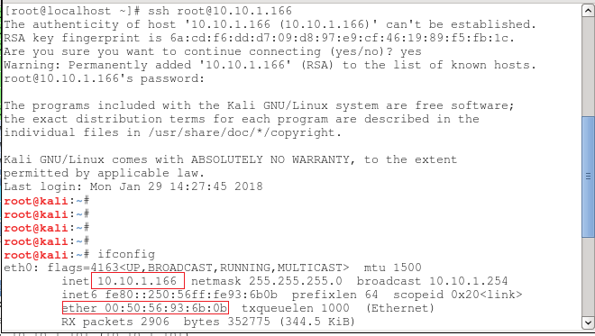
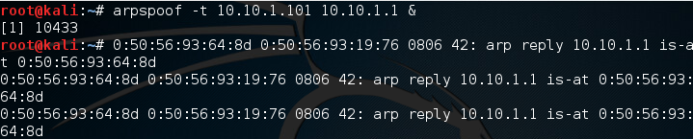
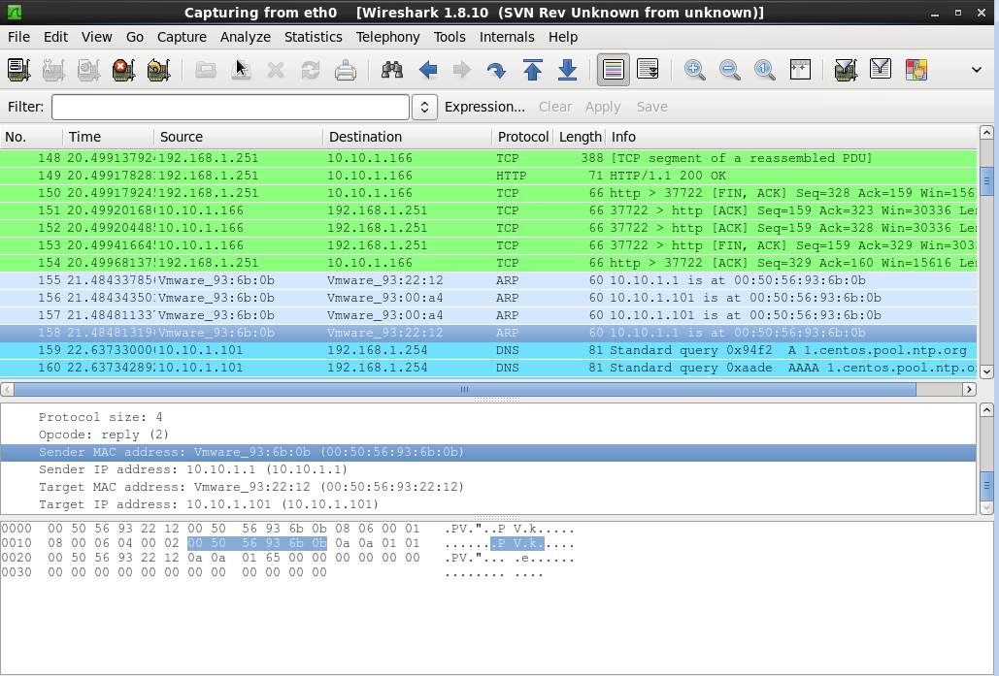

1. 실습 서버에서 공격 서버를 게이트웨이로 인식하도록 ARP 스푸핑 공격을 주기적으로 수행
# arpspoof –t 10.10.1.101(Target IP) 10.10.1.1(호스트 IP) &(백그라운드 실행)
# arpspoof –t 10.10.1.101 10.10.1.1 &
2. Wireshark를 사용하여 실습 서버에서 게이트웨이로 전송한 패킷들이 공격 서버로 전송되는 것을 확인
* 확인을 위해 ssh명령으로 공격서버에 접속하여 MAC주소를 확인해보면 MAC주소가 변조 되었다는 것을 알 수 있다.
# acheck
(* history –w 실행하여 history에 저장)
L I N K

Slide 11
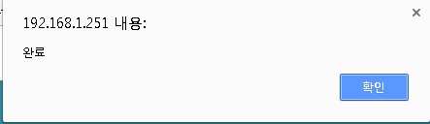
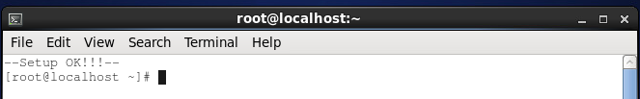
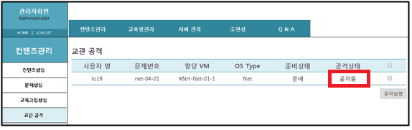
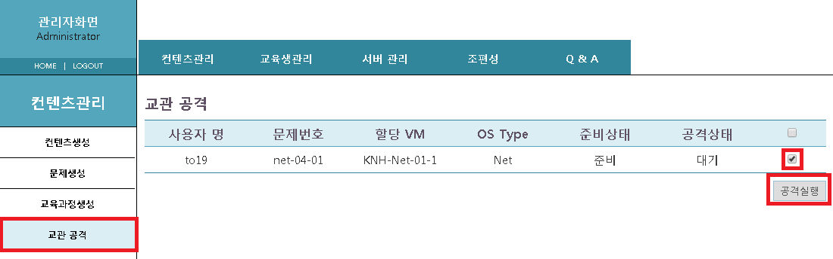
<학생 화면>
교관공격 버튼 클릭 후 Setup 확인
1. 관리자 화면에서 왼쪽 ‘교관 공격‘ 탭 클릭 -> 공격하고자 하는 해당 문제번호와 할당 VM을 확인 후 체크박스에 체크를 하고 공격실행 버튼 클릭
2. ‘공격 실행’ 버튼 클릭 시 아래와 같이 완료 화면이 나오고 공격상태가 ‘공격 중’ 으로 변경 됨
L I N K

Slide 12

/Training/Unit/Net/9 9. ARP Spoofing -대응
교육목표
- ARP Spoofing 공격을 수행할 수 있다.
- ARP Spoofing 공격을 탐지하고 대응할 수 있다.
실습환경
Victim : (CentOS 6.6 / 10.10.1.101) + DDWRT(10.10.1.1)
Attacker : (Kali Linux/ 10.10.1.166)
대응실습
현재 실습 서버(10.10.1.101)가 ARP 스푸핑 공격을 받고 있다.
게이트웨이(10.10.1.1)와의 통신을 위해
게이트웨이의 MAC 주소를 ARP 캐시에 정적으로 설정하시오.
참고사항
[시스템 정보]
<실습서버>
계정 : root / root123
L I N K

Slide 13
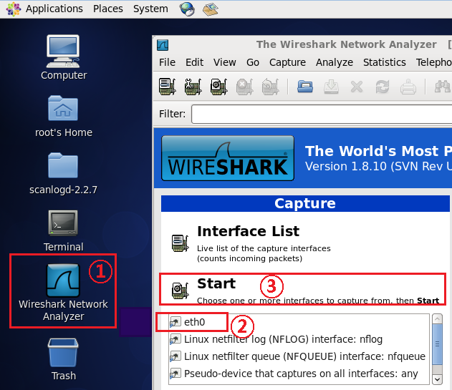

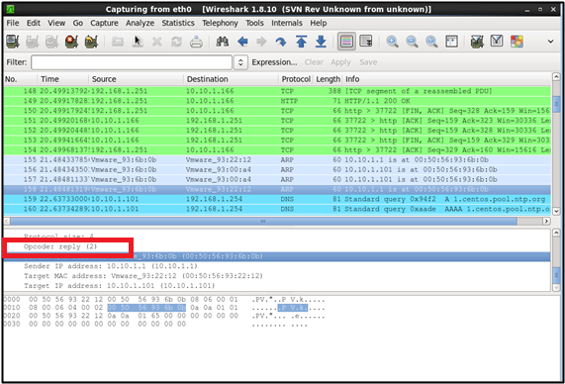
1. Wireshark 실행
Wireshark로 패킷 확인
* 지속적으로 잘못된 MAC 주소가 담긴 ARP Reply Packet을 보내 victim의 ARP 캐시를 조작하게 된다.
3. arp -s 10.10.1.1 aa:bb:cc:dd:ee:ff (MAC주소)
4. 정적으로 설정이 되어 있는지 확인
# arp -a
# check
L I N K

